Slide 1

UNIVERSITÀ DEGLI STUDI DI ROMA
TOR VERGATA
FACOLTÀ DI INGEGNERIA
Corso di Laurea Magistrale in Ingegneria informatica
Analisi di un sistema di infrastruttura di installazioni
di SIM card di una compagnia telefonica
Performance modelling of computer systems and networks
Studente:
Stefano Costanzo
Matricola numero:
0300955
Professoressa:
Vittoria De Nitto Person

Slide 2

Descrizione sistema
Infrastruttura installazione SIM card
Il Sistema gestisce installazioni sui server di una compagnia
di telefonia.
3 step produttivi: Sviluppo, Collaudo, Produzione
Ogni Step ha un team specializzato che agisce su macchine
separate dagli altri:
- Sviluppo e Collaudo su ambiente* virtuale
- Produzione su ambiente operativo
Sviluppo
Collaudo
Produzione
30
30
120
Ambiente virtuale
Ambiente operativo
* ambiente = insieme delle macchine

Slide 3

Descrizione sistema
Infrastruttura installazione SIM card
30 dipendenti:
- 8 Sviluppo (2 team)
- 7 Collaudo (2 team)
- 15 Produzione (2 team)
4 Priorità installazioni:
- Livello 1 (“Very high”): riguarda installazioni urgenti e necessarie
- Livello 2 (“High”): per installazioni impattanti sull’utente finale
- Livello 3 (“Medium”): per installazioni trasparenti all’utente finale
- Livello 4 (“Low”): riguarda installazioni di minima priorità, spesso riguardanti documentazione
1) Job pr.1: E[Ts] < 5 hr
2) Job pr.2: E[Ts] < 24 hr
3) Job pr.3: E[Ts] < 3 days

Slide 4



Astrazione
Arrivi
Queues
Servers
- Job: Installazione
- Servente: Team di lavoro
- Algoritmo: Next event simulation
- Tipologie di job: suddivisione in base al livello di priorità (1 a 4)
- Selezione job nel centro: Prioritaria senza preemption.
FIFO all’interno della stessa coda di attesa
Installazioni
Pr1
Pr2
Pr3
Pr4

Slide 5
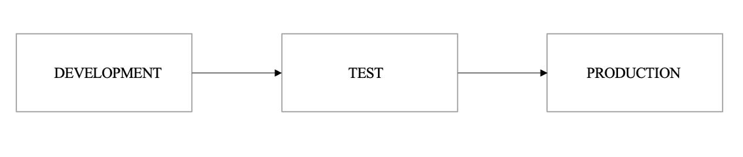
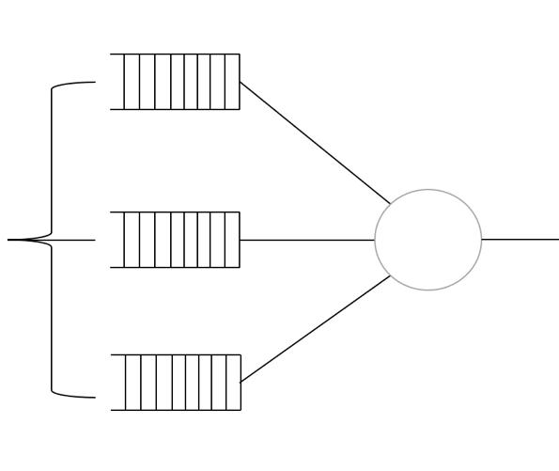
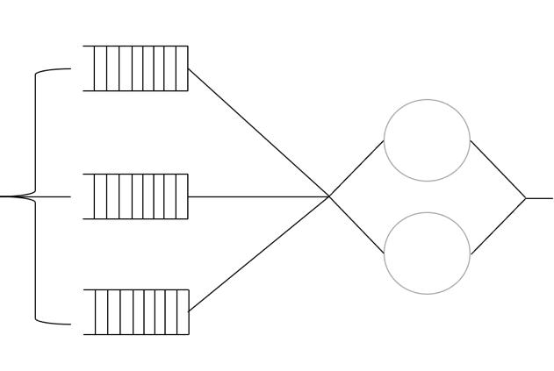
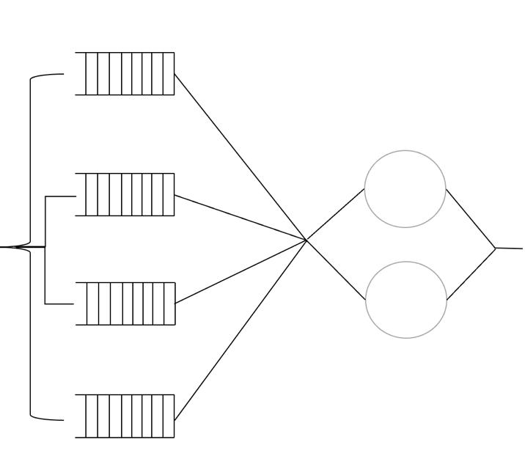
Modello concettuale
Flusso
Sviluppo
Collaudo
Produzione
server a coda multipla
multiserver a coda multipla
multiserver a coda multipla

Slide 6
Modello concettuale
A questi, sono stati aggiunti e sviluppati altri 3 centri a servente a coda singola:
4) Fast Development-Test
Rappresenta il team di lavoro “straordinario” per lo sviluppo e il testing rapido dei job a priorità 1.
5) Delay Production
Si colloca fra il Collaudo e la Produzione e permette di astrarre l’attesa e il setup delle macchine in
produzione per i job di priorità 2 (“high”).
6) Rollback
Si colloca fra Produzione e Sviluppo. Astrae I feedback della produzione allo sviluppo che necessitano di un rollback delle macchine di produzione.
Feedback:
- Dal Collaudo allo sviluppo.
- Dalla Produzione al Test.
- Dalla Produzione allo Sviluppo.
- Dalla Produzione allo sviluppo tramite Rollback.

Slide 7
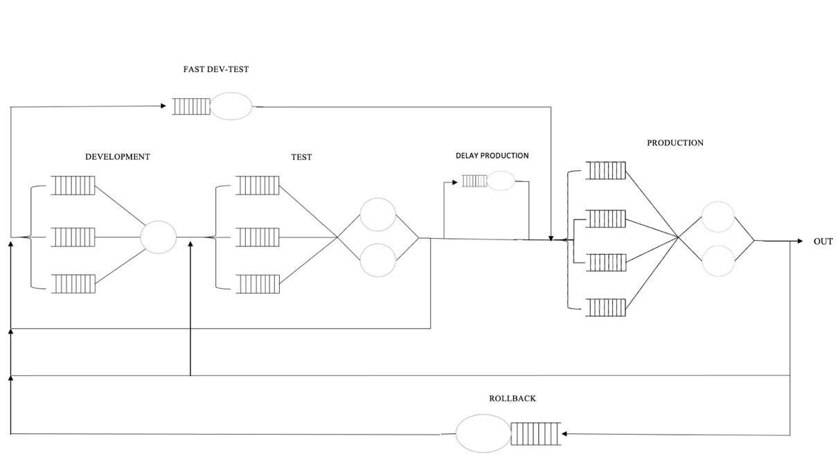
Modello concettuale
Sistema completo

Slide 8
Modello specifiche
Distribuzioni
Esponenziale
Probabilita routing
Probabilità feedback Collaudo verso Sviluppo: 10%
Probabilità feedback Produzione verso Collaudo: 5%
Probabilità feedback Produzione verso Sviluppo: 2%
Probabilità feedback Produzione verso Sviluppo con rollback: 1%
Tassi di arrivo
Il numero medio di arrivi nel sistema su base giornaliera è 4 job/giorno
Questa viene suddivisa per le varie priorità come segue:
- probabilità job priorità 1: 0.5%
- probabilità job priorità 2: 30%
- probabilità job priorità 3: 60%
- probabilità job priorità 4: 9.5%
Tempi di servizio
E[Si] sviluppo : 5 job/giorno
E[Si] collaudo : 4 job/giorno
E[Si] produzione : 8 job/giorno
E[S] delay Prod. : 6 job/giorno
E[S] rollback : 2 job/giorno
E[S] fast devel-test : 12 job/giorno
QOS
1) Job priorità 1: E[Ts] < 5 ore
2) Job priorità 2: E[Ts] < 24 ore
3) Job priorità 3: E[Ts] < 3 giorni

Slide 9
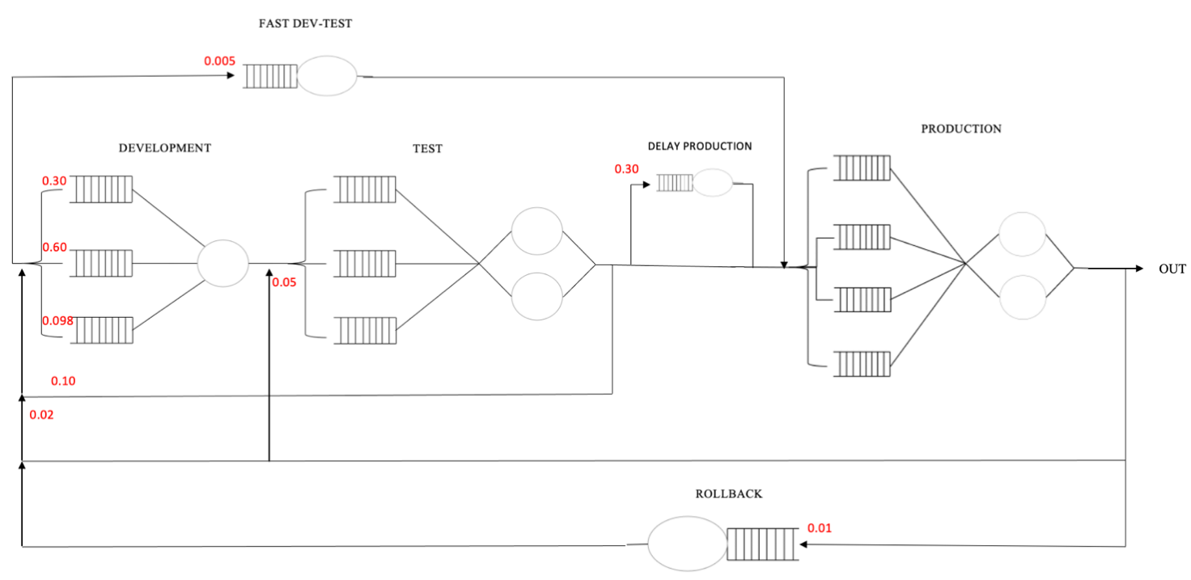
Modello specifiche
Sistema completo
con feedback

Slide 10
Modello Computazionale
Generatori pseudocasuali: Libreria Rngs.c.
MODULUS = 2147483647
MULTIPLIER = 48271
DEFAULT SEED = 123456789.
Different streams for every arrive, service and feedback
- Stato: Completa caratterizzazione del sistema. 3 multiserver a coda multipla e 3 server a coda singola.
- Lista di eventi: Lista contenente i prossimi eventi in ordine temporale.
- Configurazione: Struttura che descrive la topologia di rete da usare. Parametri ingresso e di uscita, probabilità di routing e numero servers nei centri.
- Job: Struttura per la modellazione dell’installazione.
- Statistica: Output del sistema

Slide 11
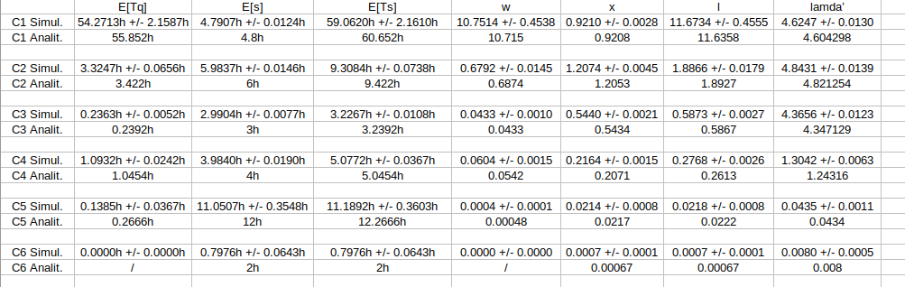
Verifica
Partizionamento del dominio
Confronto simulatore con modello analitico
Analisi batch means (b = 512, k = 1024) ed intervalli di confidenza del 95%

Slide 12
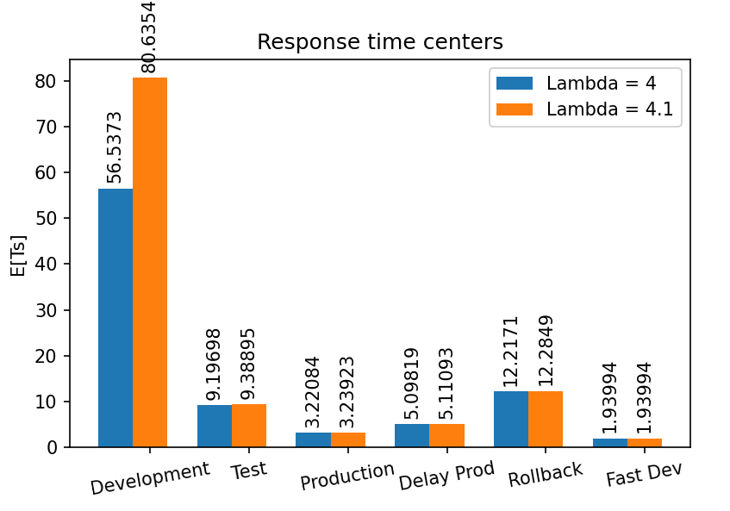
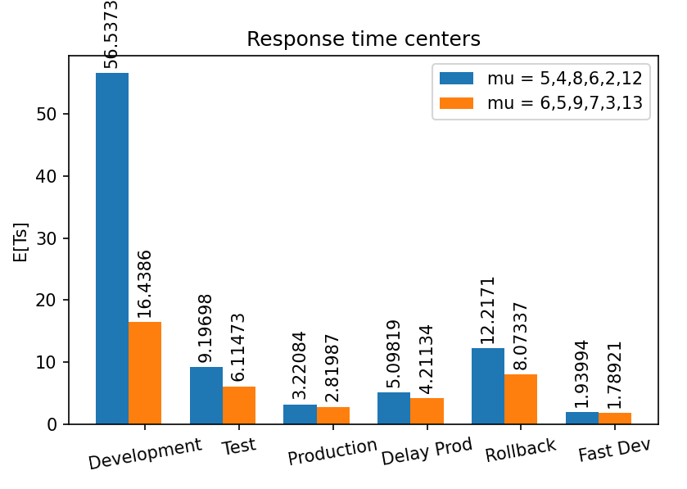
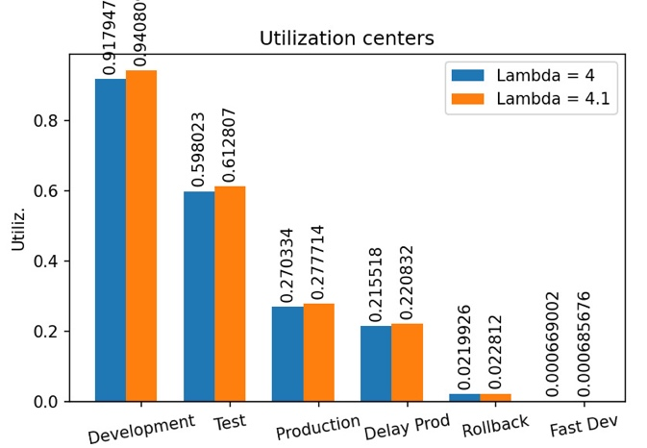
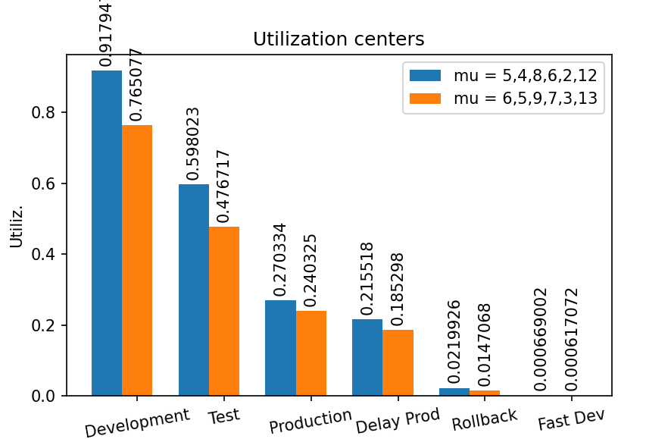
Validazione
Verificare che, cambiando minimamente alcuni parametri del sistema, il modello possa dimostrare un comportamento verosimile che rispecchi la realtà.
- 1) Aumento tassi di ingresso
- 2) Diminuzione tempi di servizio

Slide 13
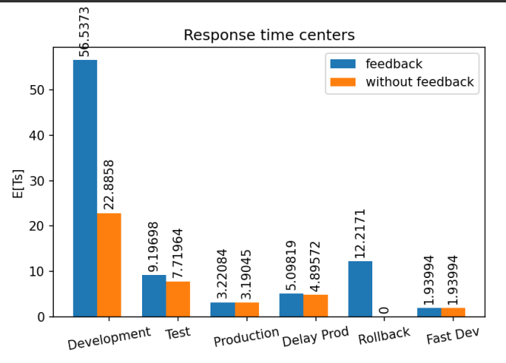
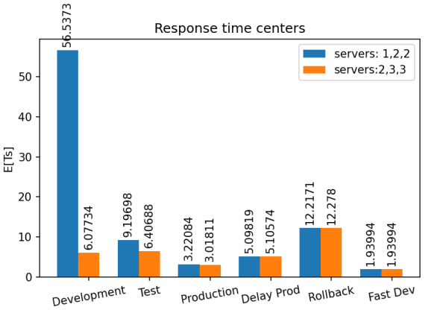
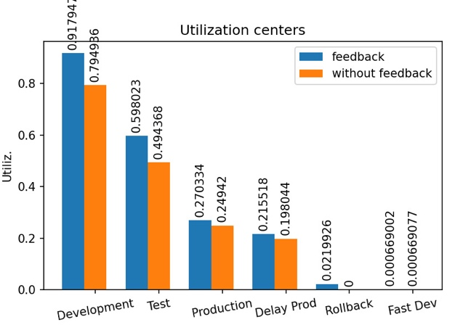
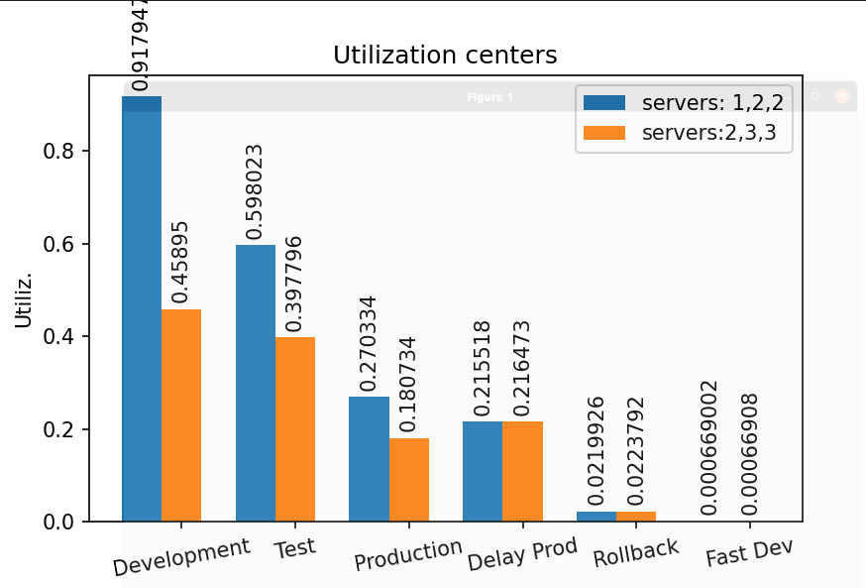
Validazione
verificare che, cambiando minimamente alcuni parametri del sistema, il modello possa dimostrare un comportamento verosimile che rispecchi la realtà.
- 3) Zero feedback
- 4) Aumento numero server

Slide 14
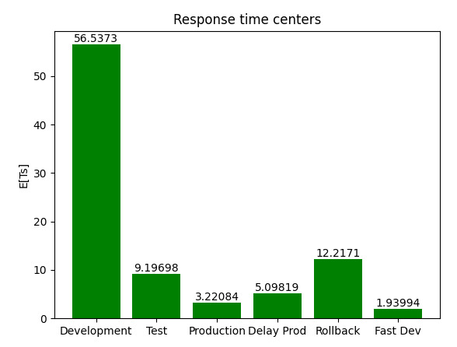
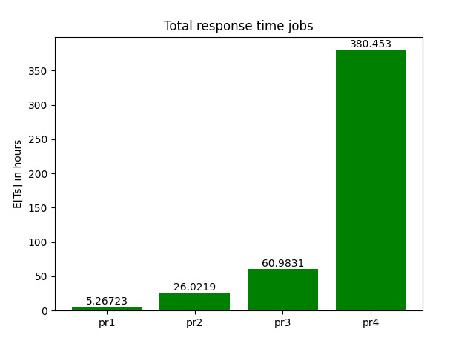
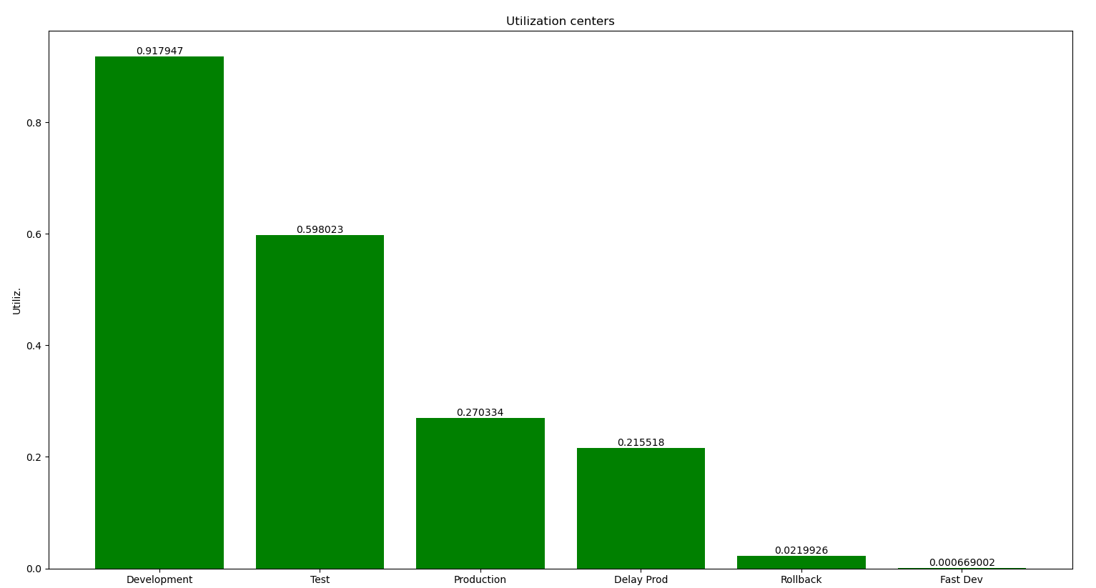
Analisi orizzonte infinito
Unica simulazione a lungo orizzonte temporale con condizione di arresto a completamento di 300 000 jobs.
Considerazioni
Job priorità 1 E[Ts] = 5.26h > 5h [QOS1]
Job priorità 2 E[Ts] = 26h > 24h [QOS2]
Job priorità 3 E[Ts] = 60.9h < 72h [QOS3] V

Slide 15
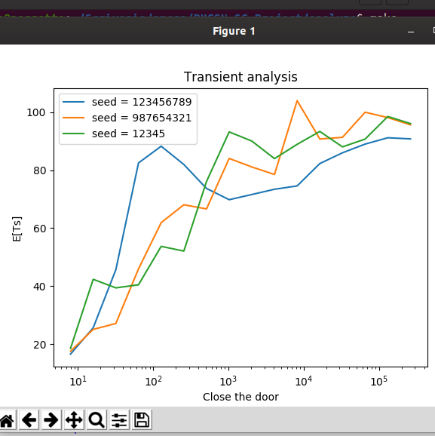
Analisi orizzonte finito
I seed considerati sono 123456789, 987654321, 12345.
Di seguito un grafico del tempo di risposta del sistema all’aumentare del tempo di simulazione.
Considerazioni:
Il sistema presenta unaa forte variabilità fino a 10^3 giorni di esecuzione (circa 2,7 anni). Tende a convergere solo per tempi lunghissimi ad un E[Ts] = 92hr

Slide 16
Conclusioni
Mentre il centro di Sviluppo è il collo di bottiglia del sistema: Ha tempi di attesa molto maggiori rispetto agli altri centri con un tempo di attesa di E[Tq] > 55 ore e un’utilizzazione di U = 0.92.
Come modello migliorativo si propone l’aggiunta di un secondo server in Sviluppo
I tempi di attesa, in primo luogo del centro di Sviluppo, sono abbattuti fortemente portando i tempi di risposta da un precedente E[Ts] =92,62hr a 37.85hr, dove solo 6.23hr per il tempo di attesa. Ancora più importante è il raggiungimento dei tempi di risposta dei QOS.
[QOS1] job priorità 1 E[Ts] = 4.95h < 5h.
[QOS2] job priorità 2 E[Ts] = 20.86h < 24h.
[QOS3] job priorità 3 E[Ts] = 24h < 72h

Slide 17
Conclusioni
Sistema migliorato
Total jobs: 400003 (output: 400000) [pr1:794, pr2:119876,pr3:240062,pr4:39268]
Avg wait time: 6.25h
Avg service time: 31.70h
Avg response time: 37.95h
-> Priorities
[Prior 1] job: 794, wait: 0.13h, service: 4.96h, response: 5.09h
[Prior 2] job: 119876, wait: 3.40h, service: 17.44h, response: 20.84h
[Prior 3] job: 240062, wait: 6.60h, service: 17.43h, response: 24.03h
[Prior 4] job: 39268, wait: 12.56h, service: 17.38h, response: 29.94h
-> Centers
[Center 1] job: 460306, wait: 1.29h, service: 4.79h, response: 6.08h
[Center 2] job: 481942, wait: 3.41h, service: 5.98h, response: 9.39h
[Center 3] job: 434602, wait: 0.24h, service: 2.99h, response: 3.23h
[Center 4] job: 129901, wait: 1.10h, service: 3.99h, response: 5.09h
[Center 5] job: 4344, wait: 0.21h, service: 11.93h, response: 12.14h
[Center 6] job: 794, wait: 0.00h, service: 2.01h, response: 2.01h
-> Centers wighted: The feedback is refered as the old job
[Center 1] job: 399206, wait: 1.49h, service: 5.53h, response: 7.01h
[Center 2] job: 399206, wait: 4.12h, service: 7.22h, response: 11.34h
[Center 3] job: 400000, wait: 0.26h, service: 3.25h, response: 3.51h
[Center 4] job: 126604, wait: 1.13h, service: 4.10h, response: 5.22h
[Center 5] job: 4300, wait: 0.21h, service: 12.05h, response: 12.27h
[Center 6] job: 794, wait: 0.00h, service: 2.01h, response: 2.01h
-> Little Law
[Center 1] job queue: 0.247, service: 0.919, center: 1.166
[Center 2] job queue: 0.685, service: 1.201, center: 1.886
[Center 3] job queue: 0.043, service: 0.542, center: 0.585
[Center 4] job queue: 0.059, service: 0.216, center: 0.276
[Center 5] job queue: 0.000, service: 0.022, center: 0.022
[Center 6] job queue: 0.000, service: 0.001, center: 0.001

Slide 18
Manuale d’uso
Analisi
Makefile comandi all, run, clean
[CONSOLE] run command
-------------------------------------------
Choose an operation:
1 - Verification
2 - Validation
3 - Steady-state analysis
4 - Transient analysis
Simulazione singola (steady-state)
Makefile comandi single, runSingle, cleanSingle
[CONSOLE] runSingle command
-------------------------------------------
Total jobs: 400018 (output: 400000) [pr1:794, pr2:119880,pr3:240072,pr4:39254]
Avg wait time: 58.42h
Avg service time: 31.71h
Avg response time: 90.13h
...

